Slide 1
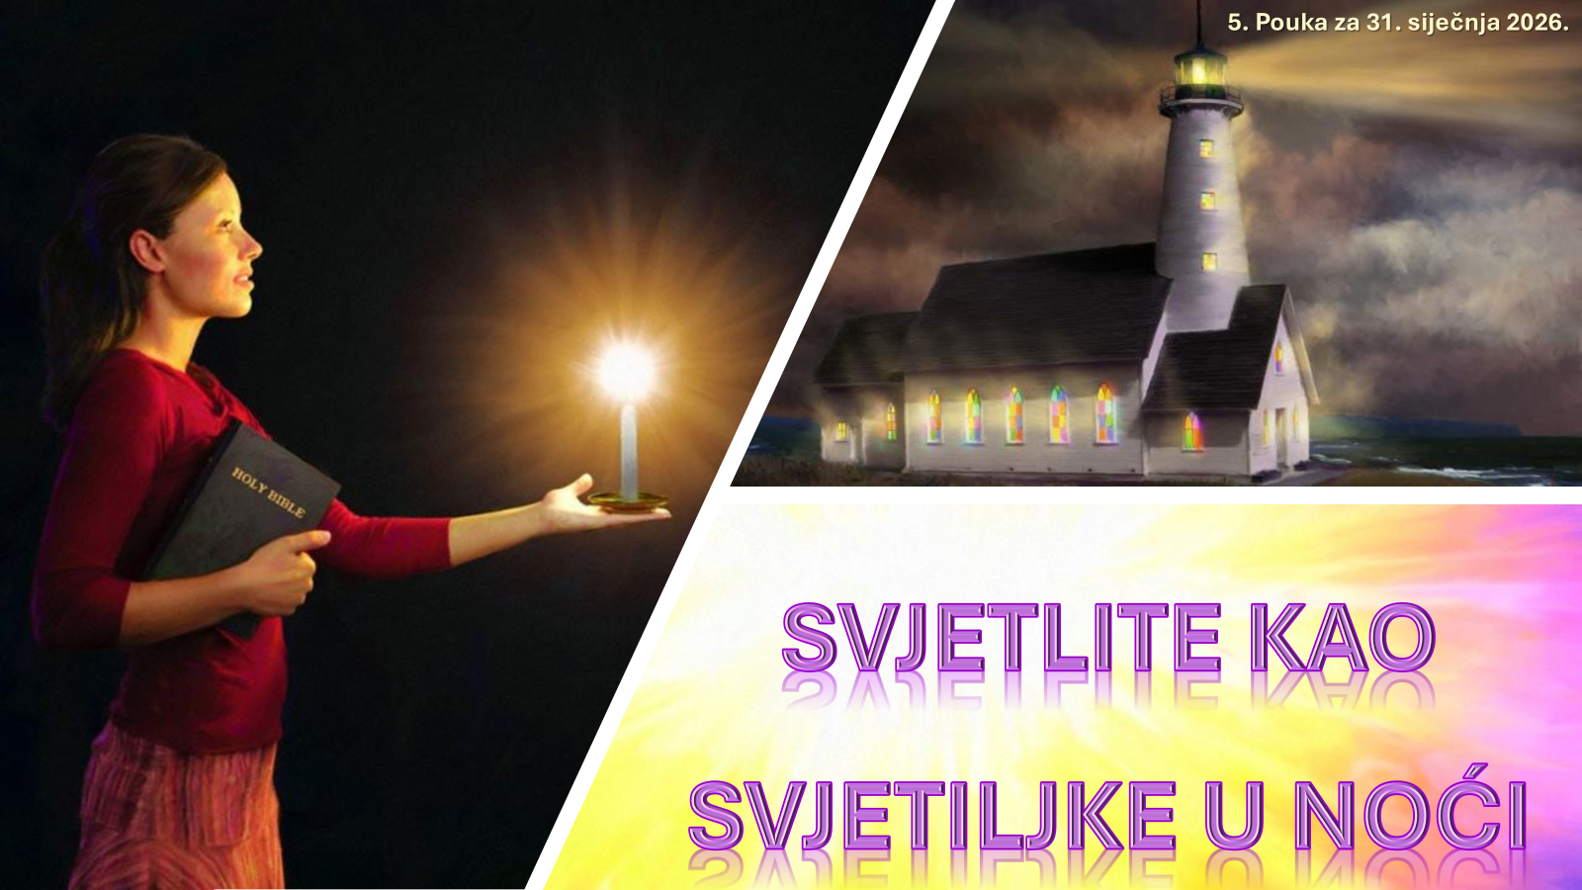
SJEDINJENJE NEBA I ZEMLJE : KRIST U FILIPLJANIMA I KOLOŠANIMA
1. tromjesečje 2026. Prezentacija biblijske pouke 31. siječnja 2026.

Slide 2


Upamtite redak
Filipljanima 2,14.15:
“Činite sve bez mrmljanja i oklijevanja. Da budete besprijekorni i čisti, neporočna djeca Božja usred nastranog i pokvarenog naraštaja u kojem svijetlite kao zvijezde u svemiru!”

Slide 3


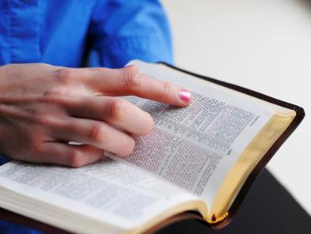

Pavao se suočavao s mnogim nevoljama i stradanjima dok je širio Božju poruku spasenja. Osim Isusa, malo tko je podnio toliko patnje zbog Evanđelja kao Pavao. Spisak njegovih teškoća zaslužuje naše pažljivo razmatranje i promišljanje. Te poteškoće obuhvćaju, ali nisu ograničene na: nevolje, tjeskobu, progonstva, glad, žeđ, nagost, mač, batine, beskućništvo, uvrede, klevete, zbunjenost, oskudicu, masnice, sukobe, mučenje, besane noći, postove, pritiske, bol, siromaštvo, ponižavanje, kamenovanje, brodolome, česta putovanja i životno opasne situacije u raznim oblicima – bilo da su potjecale od nabujalih rijeka („u strahu na vodama“ – Daničić-Karadžić) ili od napada razbožnika (kako iz njegovog naroda, tako i od neznabožaca), od problema koji su ga snalazili u gradovima, u pustinji, na moru i slično. Pavlova stradanja potjecala su i iz njegovih suočavanja s nemoćima i slabostima, kao i iz izazova brige o crkvama.

Slide 4

“Sve činite bez mrmljanja i raspravljanja, da budete besprijekorni i bezazleni sinovi Božji bez prijekora usred izobličenog i izopačenog naroda, u kojem svijetlite kao svijetla u svijetu”
Filipljanima 2,14.15, NKJV

Slide 5

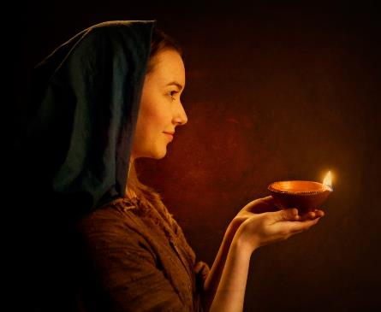



“Vaše svjetlo neka tako zasja pred ljudima, da vide vaša djela ljubavi te slave vašeg Oca nebeskog" (Matej 5,16).
U Filipljanima 2,12-18 možemo pročitati Pavlovu verziju ove Isusove zapovijedi.
Živeći u svijetu u kojem se Božji zakon stalno gazi, mi kršćani, koji želimo služiti Bogu živjeći u skladu s Njim, svjetla smo koja sjaje u tami.
Istaknute osobe u svijetu:
Razmišljanje o Bogu (Filipljanima 2,12-13).
  Svjetlo u svijetu (Filipljanima 2,14-16).
  Živa žrtva (Filipljanima 2,17.18).
Primjeri svjetla:
  Timotej (Filipljanima 2,19-24).
  Epafrodit (Filipljanima 2,25-30).

Slide 6
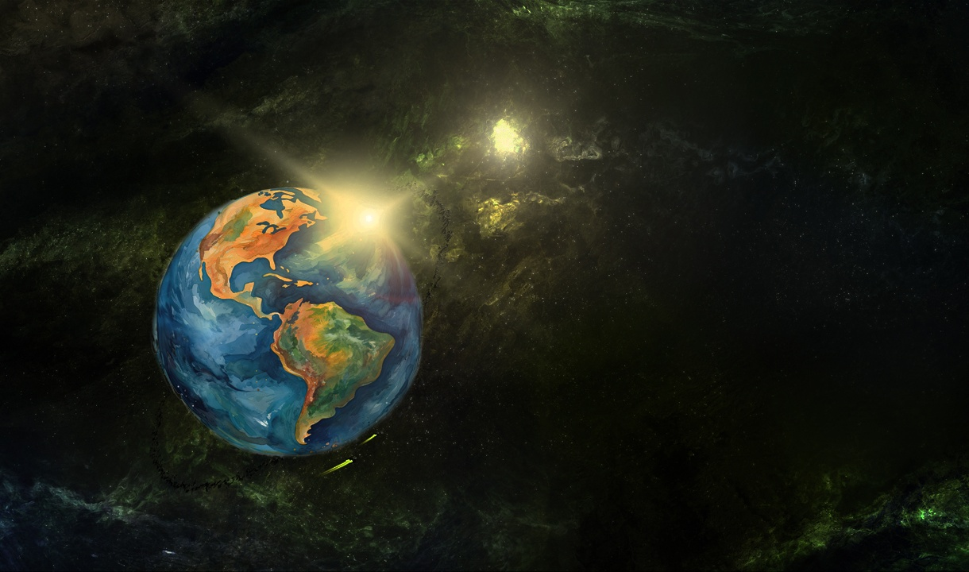
ONI KOJI SVIJETLE U SVIJETU

Slide 7




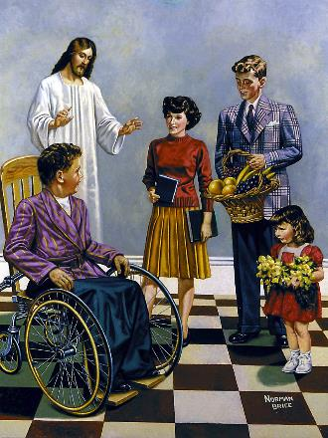
ODRAZ BOGA
“Bog je, naime, ona koji proizvodi u vama i htjenje i djelovanje da mu se možete svidjeti” (Filipljanima 2,13)
Nakon što je majstorski opisao poniženje i uzdizanje Isusa, Pavao dodaje izraz "dakle." To jest, budući da se Isus ponizio i uzdigao tako da "i svaki jezik prizna da je Isus Krist Gospodin, na slavu Boga Oca" (Filip. 2,11), vjernici u Filipi (a time i svi mi) moraju nešto poduzeti.
Naš prvi zadatak je raditi na našem spasenju "sa strahom i drhtanjem„ (Filip. 2,12). Ako je Bog taj koji nas spašava (Titu 2,11), zašto bismo se onda trebali brinuti?
Strah i drhtanje su izrazi koji se koriste kao sinonimi za služenje Bogu. (Ps. 2,11). Stoga Pavao naglašava da je Bog taj koji u nama budi želju da činimo dobro i daje nam snagu da je ostvarimo (Filip. 2,13).

Slide 8




BITI SVJETLO U SVIJETU
“Da budete besprijekorni i čisti, neporočna djecaBožja usred nastranog ipokvarenog naraštaja u kojem svijetlite kao zvijezde u svemiru.” (Filipljanima 2,15)
Pavao predlaže tri aspekta koji će vjernike učiniti da svijetle u svijetu:
Održavajte jedinstvo (Filip. 2,14).
Kada radimo zajedno, ne bi smjelo biti tračeva, kritika, rivalstava ili svađa među nama.
Ponašajte se besprijekorno (Filip. 2,15).
Poslušnost našem Ocu s jednostavnošću oštar je kontrast zlu i rasipanju koje postoji svuda oko nas.
Budite vjerni Božjoj Riječi (Filip 2:16).
Naša djela i razmišljanje moraju biti u skladu s onim što Biblija uči.
Gdje je tama najveća, svjetlo sjaji najjače. U svijetu u kojem se Bog sustavno odbacuje, mi kršćani moramo sjati Kristovim svjetlom.

Slide 9




ŽIVA ŽRTVA
“Štoviše, veseo sam i radijem se s vama svima, ako se i krv moja mora kao žrtva liti na žrtveni prinos vaše vjere.” (Filipljanima 2,17)
Iako se Pavao nadao da će biti oslobođen, postojala je mogućnost da bude osuđen. On tu mogućnost predstavlja kao "ikrv moja mora kao žrtva liti" (Filip. 2,17).
Ljevanica [prinos pića] sastojala se od izlijevanja tekućine preko žrtve koja se prinosila (Izl. 29,39.40). U ovom slučaju, žrtva o kojoj je riječ bili su Filipljani.
Hoće li Filipljani umrijeti? Uopće ne. Njihova žrtva sastojala se od "služenja vašoj vjeri." To je bila živa žrtva, žrtva koju svi moramo prinijeti Bogu (Rim. 12,1).
Pavao nije imao ništa protiv umrijeti jer bi njegovo svjedočanstvo dalo još više snage vjernicima koji su već bili vjerni svjedoci Evanđelja, govorili o njemu hrabro i ponašali se kao dostojna Božja djeca.

Slide 10
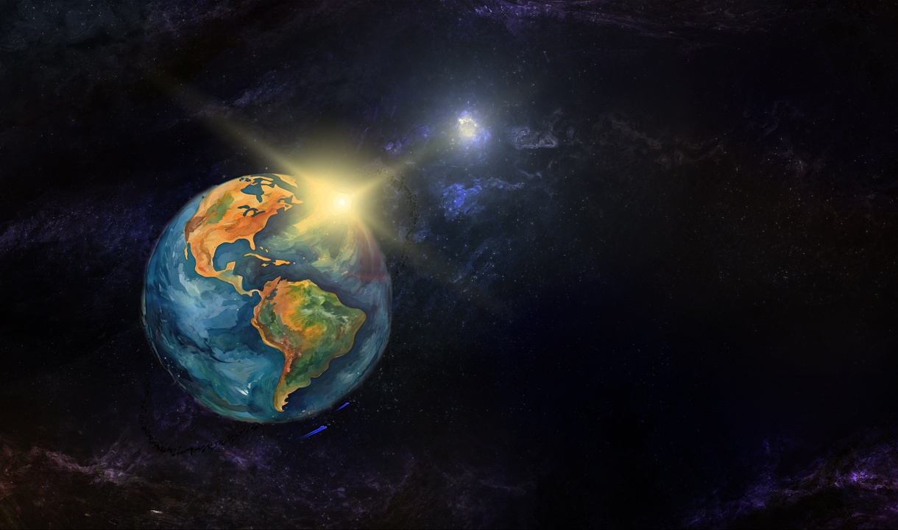
PRIMJERI SVJETLA

Slide 11

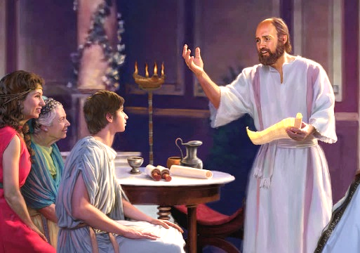


TIMOTEJ
“A vi znate da se on dokazao i da je radio sa mnom na širenu Radosne vijesti te mi služio kao što sin služi ocu.” (Filipljanima 2,22)
Timotej je bio aktivan suradnik Pavla i suautor šest poslanica (2. Korinćanima, Filipljanima, Kološanima, 1. Solunjanima, 2. Solunjanima, Filemonu). Sam Pavao ga je izabrao za evanđelista (Djela 16,1-3). Što je Pavao vidio posebno kod tog mladića?
Prvo, svi su "govorili dobro o njemu." Njegova prikladnost za službu potvrđena je proročkim riječima (1. Tim. 1,18). Kao mladića, Pavao ga je smatrao sinom (1. Tim. 1,2; 4,12). S druge strane, Timotej je Pavla tretirao s poštovanjem i naklono- šću kakvu sin ima prema ocu (Filip. 2,22).
Pavao ga je smatrao jednako učinkovitim radnikom kao što je bio i on sam (1. Kor. 6,10). Povjerio mu je nadzor nad nekoliko crkava, kao Korint (1. Kor. 4,17); Filipa(Filip. 2,19); i Solun (1. Solun. 3,2). I on je patio kao zatvorenik poput Pavla (Heb. 13,23).

Slide 12

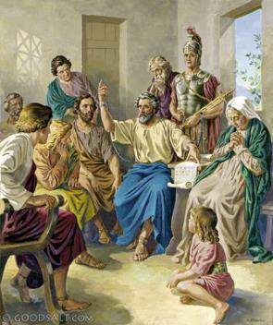


“Smatrao sam pak potrebnim d vam pošaljem Epafrodita, svoga brata, suradnika i suborca, koga ste vi poslali da mi pomogne u mpjoj potrebi.” (Filip 2,25)
EPAFRODIT
When the Philippians learned that Paul was imprisoned in Rome, they decided to send him help to meet his needs (paying rent, food, clothing, etc.) Epaphroditus was in charge of bringing this help to the apostle
(Phil. 4:18; 2:25).
Epafrodit nije samo pružao pomoć, već je pratio Pavla, pomagao mu u potrebama i surađivao s njim u širenju Evanđelja.
U svojoj revnosti za Evanđelje riskirao je vlastiti život i teško se razbolio (Filip 2,27.30). Kad su Filipljani to čuli, zabrinuli su se za njega. To je bio glavni razlog zašto je Pavao odlučio poslati ga da im preda poslanicu (Filip. 2,26.28).
Pavao moli „Primite ga... Poštujući takve ljude" (Filip. 2,29 SHP). Epafrodit je nesumnjivo bio vjerni kršćanin.

Slide 13

“Dok Isus, naš zagovornik, moli za nas na nebu, Duh Sveti djeluje u nama, što želi i čini po svojoj dobroj volji. Cijelo nebo zanima sse za spasenje duše. Koji onda razlog imamo sumnjati da će nam Gospodin pomoći i pomaže? Mi koji podučavamo narod moramo imati vitalnu povezanost s Bogom. U Duhu i Riječi trebali bismo biti narodu kao izvor, jer je Krist u nama izvor vode koja izvire u vječni život. Tuga i bol mogu testirati naše strpljenje i vjeru; ali sjaj prisutnosti Nevidljivog je s nama, i moramo se sakriti iza Isusa."
Ellen G. White, Primit ćete Silu, 8. prosinca

Slide 14

Ne smijemo precijeniti ni Pavlova zatočeništva (usporedi: Rim. 8,35; 1. Kor. 4,11–13; 2. Kor. 4,8.9; 6,4.5.9.10; 11,23–29; 12,10; Ef. 4,1). Pavlov život bio je daleko od lakog!
Treba duboko udahnuti da bi se cio prethodni spisak izgovorio bez pauze. A mi često bivamo obeshrabreni i zbog daleko manjih stvari. Ipak, iako lista Pavlovih stradanja oduzima dah, njegova nepokolebljiva postojanost u vjeri je još upečatljivija. On kaže: „Ali u svemu ovom sjajno pobjeđujemo po onome koji nas je ljubio“ (Rim. 8,37).
Pouka za ovaj tjedan ističe dvije glavne teme:
1. Pavlova stradanja radi Evanđelja, a naročito njegova tamnovanja.
2. Pavlove strategije za što djelotvornije propovijedanje Evanđelja, čak i u najizazovnijim okolnostima.

Slide 15
PRIMJENA
?
Kako mi znanje iz pouke: ”Kao svjetiljke u noći”, može pomoći danas?
Razumjevši da mi Isus želi pomoći, da se podsjetim naloga: ”Prestanite i znajte da sam ja Bog (Ps.46,10), da shvatim da je Biblija još uvijek Božji najveći dar koji otkriva Njegov plan otkupljenja,
Želim li usred društvenih i kulturoloških utjecaja prihvatiti Sveto pismo kao autoritativno, nepogrješivo otkrivenje Božje volje?
Želim li ostati vjeran cijelom Pismu a to znači vršiti zapovijedi Božje i čuvati svjedočanstvo Isusa Krista?

Slide 16
PRENOŠENJE ISTINE
?
Koje promjene trebamo ostvariti u svom životu?
Koje biblijsko načelo iz ove pouke možemo primijeniti danas?

Slide 17
PLAN
?
Kako pouku: ”Kao svjetiljke u noći”, možemo koristiti idući tjedan?
Razgovarajte u razredu ili skupini:
Pročitaj Filip. 2,12.13. Što Pavao misli kad kaže: “Sa strahom i drhtanjem nastojte da postignete svoje spasenje“ Kako biste opisali odnos između vjere i djela?
2. Pročitaj Rim 3,23.24; 5,8; Ef. 2,8. Čemu nas ti odjeljci uče o spasenju?
3. Pročitaj 1. Kor. 9,24-27. Što određuju naši izbpri iodluke?
4. Pročitaj Filip. 2,15.16. Kako Pavao opisuje kakvi kao djeca Božja trebamo biti i što trebamo činiti?
5. Pročitaj Filip. 2,17; 2. Tim. 4,6; Rim. 1.2; 1. Kor. 11,1. O čemu Pavao ovdje govori?
6. Pročitaj Rim. 12,3. Što Bog dodjeljuje svakom pojedinom vjerniku ?
7. Pročitaj Filip. 2,19-23; 1. Kor. 4,17; 2. Tim. 1,5. Zašto Pavao tako pozitivno i dugačko govori o Timoteju? Što još kaže o njemu?
8. Pročitaj Filip. 2,25-30; Kol. 1,1.2. KakoPavao opisuje Epafrodita? Koji stavovi i postupci otkrivaju njegov karakter?
9. Pročitaj 1. Sam. 2,30; Otk. 42,30. Na koje načine poštujemo Boga? Je li to isto što i ”dajte mu slavu”? Zašto da a zašto ne?

Slide 18
PRENOŠENJE ISTINE
?
Koje promjene trebamo izvršiti u našem životu?
ODLUČITE!
Starting this week,, I will depend upon Christ’s righteousness not on my own righteousness
Starting this week, I will submit my plans to God daily
NAČELO
PRIMJENA
PROBLEM
ODLUKA
Iako je proteklo više od dvije tisuće godina od kada su ove knjige napisane, svijet u ko- jem danas živimo, du-hovno gledano, ne ra- zlikuje se mnogo od onog svijeta. I mi sto- jimo na granici nebe- skog kraljevstva pa ostaje pitanje: Hoćemo li uz Božju pomoć za- vršiti našu MISIJU?
Naš plan proučavanja ovih poslanica izgleda ovako. Tromjesečje je podijeljeno u dvije slične tematske cijeline: 1. Prvih sedam tjedana prou- čavat ćemo Poslanicu Filipljanima. 2. Sljedečih šest tjrdana na redu je Poslanica Kološanima. Svaki tjedan obradit ćemo jednu temu ključnih događaja iz Pavlovog života. Božanski poziv se upućuje i nama danas: „Pazi na službu da je izvršavaš” (Kol. 4,17). Što je tvoja odluka?
Sjećate li se vašeg najtežeg posla kojeg ste ikada radili? Zar je taj posao stvarno bio pretežak? Niste li podigli ljestvicu očekivanja malo previsoko? Tko je bio problem, vaše shvaćanje posla koga ste radili ili oni koji su vam u tome pomaga- li? Ima onih koji bi zahvalili na takvom poslu i mirno se povukli. Ne zaboravite, Bog nikad ne daje posao a da ne pripre- mi snagu da ga obavimo. Je si li spre-
man ispuniti Kristov nalog?
1. Ovog tromjesečja bit ćemo za- okupljeni proučavanjem dvaju Pavlovih poslanica: Filipljanima i Kološanima. Obje imaju slične poruke: Jedino Isus može sjedi- niti nebo i zemlju!
2. Događaji iz prošlosti sada tre baju biti opomena i izvor nezabo- ravnih pouka za nas danas. Učimo od Pavla, makoliko okol- nosti bile drukčije, nalog je os- tao isti: „Ja te šaljem. Isus!”

